Slide 1



PHP 自作発表会 “Book Lover” 洋書紹介・交流サイト
発表者：鎌田ひとみ

Slide 2
“Book Lover” 洋書紹介・交流サイト
目次
サイト概要・作成背景
機能説明
デモ
次回へ向けて

Slide 3
1. サイト概要
【共通機能】
レベル分けされたおすすめの洋書を閲覧できる
レビューの閲覧
【会員のみの機能】
レビューの投稿
会員限定の掲示板の利用
掲示板では「いいね！」機能を搭載し、会員同士の気軽な交流を促す
【ターゲット】
英語学習者
リーディング力を高めたい人
英語関連の資格試験を受験する人
英語で読書を楽しみたい人
勉強仲間が欲しい人

Slide 4
1. 作成背景①
【自分の経験】
洋書を探す際に、主にネットで情報を得ている。
→個人ブログなどは多く存在するが、客観的な情報が少ないのでは？
英語学習者向けにレベル分けされたシリーズが既に存在する
→数やジャンルが限られてしまう
客観的にレベル分けされ、拡張性のあるサイトが欲しい

Slide 5
1. 作成背景②
モチベーションが下がりがち
→英語力を高めたいという共通の目的を持つ学習者どうしで交流できる場が欲しい
学習者のモチベーションアップとなる場を作りたい
レベル別で洋書を紹介し本選びを手助けする
そして学習者の交流掲示板サイトを作成
→学習者の英語力向上の一助となること

Slide 6
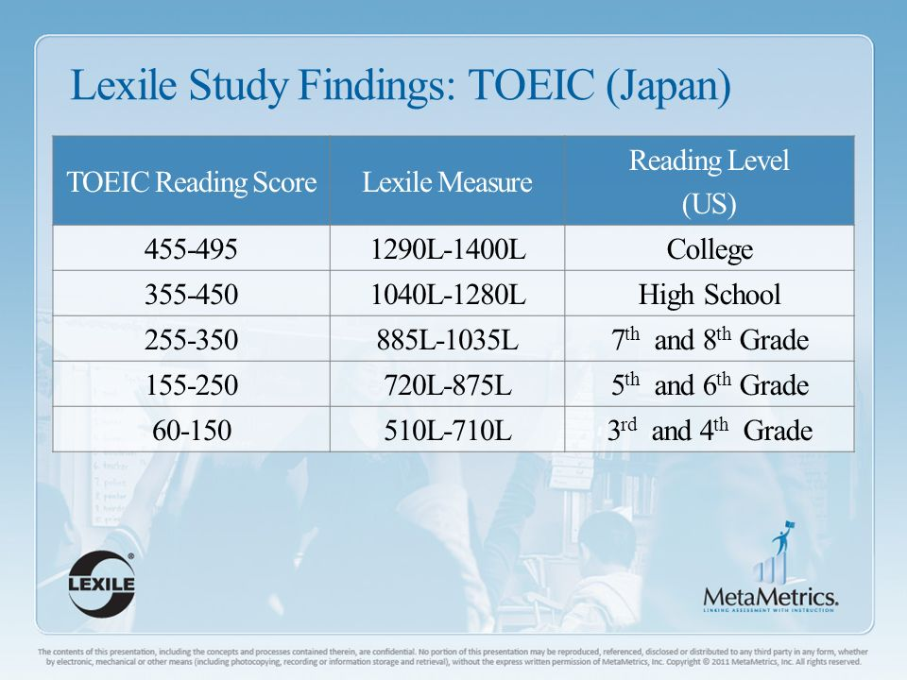
1. 作成背景③
【レベルの基準】
Lexile指数 アメリカのMetaMetrics社が開発した「読解力」および「文章の難易度」を示す指標
【TOEIC換算】
初級：TOEICリーディングスコア 60-250
中級：TOEICリーディングスコア 255-450
上級：TOEICリーディングスコア 455-495

Slide 7
1. 機能説明
【一般ユーザー】
登録書籍、レビューの閲覧
新規登録
【会員ユーザー】
レビュー投稿
掲示板投稿
【管理ユーザー】
登録情報の編集、削除

Slide 8
3. デモ
デモで機能説明を行います。

Slide 9
4. 次回へ向けて
【ユーザー関連】
・ 掲示板で返信機能を搭載
→交流の場としてパワーアップする
・ 友達機能の搭載
→マイページの機能を拡張
【技術関連】
・ フレームワークの習得 (Larabel, Bootstrap)
→作業速度向上
・ jqueryを多用
→動きのあるおしゃれなサイトにする

Slide 10
ご清聴 ありがとうございました。

